Slide 1


SISTEMA NACIONAL Y LOCAL ANTICORRUPCIÓN:
LA CONSTELACIÓN INSTITUCIONAL DE UN NUEVO RÉGIMEN AL CONTROL GUBERNAMENTAL
Gilberto Tinajero Díaz
Coordinador de la Maestría en Transparencia y Protección de Datos Personales
Sistema de Universidad Virtual,UdeG.

Slide 2
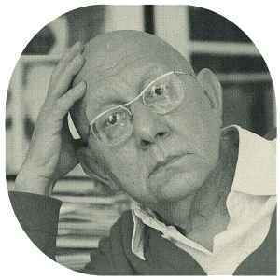
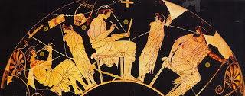
“No puede haber
sociedad democrática sin paideia democrática”.
Cornelius Castoriadis

Slide 3
Marco Conceptual

Slide 4
Modelo de análisis previo al diseño institucional e instrumentación de una política efectiva anticorrupción

Slide 5
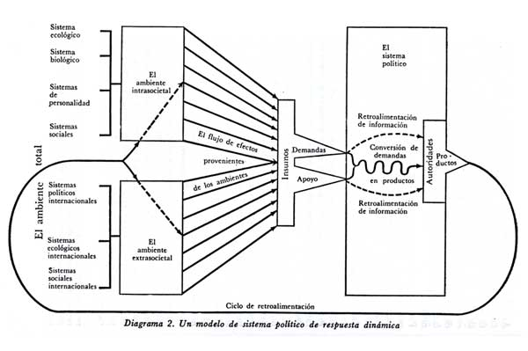
¿Cómo se toman las decisiones políticas en el gobierno?
Series de conducta, actitudes, ideas
Negociación
Componentes funcionales de una sociedad internacional- suprasistema
David Easton

Slide 6


HIPÓTESIS
La ciudadanía en México atraviesa por un complejo proceso de construcción que se caracteriza por la desconfianza entre las personas y de éstas hacia la autoridad, especialmente en las instituciones de procuración de justicia; por la desvinculación social en redes que vayan más allá de la familia, los vecinos y algunas asociaciones religiosas, y por el desencanto con los resultados que ha tenido la democracia.
http://portalanterior.ine.mx/archivos2/s/DECEYEC/EducacionCivica/Resumen_Ejecutivo_23nov.pdf

Slide 7
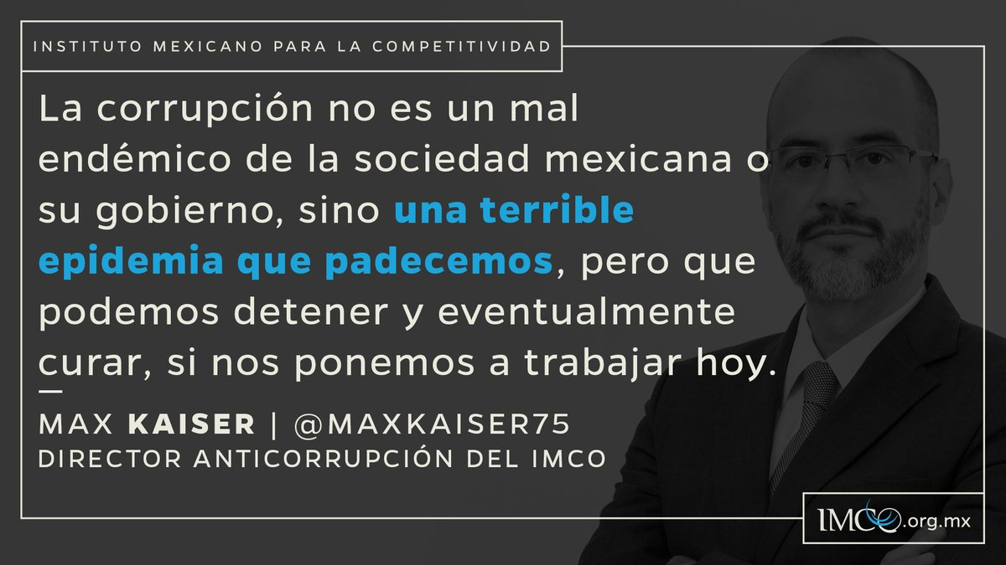

Slide 8

En el campo de la auditoría gubernamental el (INTOSAI) define el ABUSO con fundamento en la norma internacional de auditoría de la INTOSAI: ISSAI 1240:
… toda conducta deficiente o impropia en comparación con la que una persona prudente consideraría razonable y necesaria en una actividad comercial atendiendo a las circunstancias.
El concepto engloba los casos de utilización ilegítima de la autoridad o del cargo para favorecer intereses económicos personales o de familiares o socios comerciales.

Slide 9

El abuso no implica necesariamente la existencia de fraude o la infracción de leyes y regulaciones, de estipulaciones contractuales o de condiciones de concesión de subvenciones, sino que representa una desviación del concepto de decoro que está relacionado con los principios generales de la buena gestión financiera del sector público y de conducta de los servidores públicos.

Slide 10
CORRUPCIÓN
1. Acción y efecto de corromper o corromperse
1. Alterar y trastocar la forma de algo
6. Oler mal
2. Echar a perder, depravar,
dañar, pudrir.
CORROMPER
5. Viciar. Corromper
las costumbre, el habla, la literatura
3. Sobornar a alguien con
dádivas o de otra manera.
4. Pervertir o seducir a
alguien
Elaborado con datos del Diccionario de la Real Academia Española
Notes:
Diccionario de la Real Academía Española
Libro de Poder, Drecho y Corrupción pág. 65

Slide 11

Corrupción es «el abuso del poder para beneficio propio.
Puede clasificarse en corrupción a gran escala, menor y política, según la cantidad de fondos perdidos y el sector en el que se produzca».
The Anti-Corruption Plain Language Guide de 2009, publicado por Transparencia Internacional.

Slide 12

Es un acto racional y por consiguiente, promueve los intereses privados
de sus participantes.
Stephen D. Morris

Slide 13
Conjunto de reglas que regulan una práctica social
Concepto
Corrupción
Sistema Normativo
vinculado
Autoridad/decisor
Religioso
Sacerdote
Jurídico
Juez
Es un delito o infracción
que implica la violación del
Deportivos
Futbolista/Arbitro
Económico
Director de una empresa
Político
Gobernante/ciudadano
Derechos y deberes institucionales o posicionales y naturales.
Deberes Naturales
Elaborado con datos del libro Poder, derecho y corrupción. Pág. 21 y 22
Notes:
Elaborado con datos del Libro Poder, derecho y Corrupción pág 22
“alguien puede ser un decisor en virtud del papel social que desempeña o de la posición que ocupa”

Slide 14
Acto o Actividad Corrupta
La corrupción es una fuente adicional de ingresos
Decisor
Una o más personas (decisoras o no)
Requiere de
La obtención de un beneficio o ganancia
Una de las partes intenta influir
en el comportamiento de la otra,
a través de:
objetivo
Promesas
Económica
No Económica
Amenazas
Prestaciones prohibidas por el sistema normativo
Honores
Premios
Favores
Beneficios extraposicionales
Elaborado con datos del libro Poder, derecho y corrupción. Carboneli Pág. 24 y 25

Slide 15
decisor
Beneficios extra posicionales
Proceden
del
Persona destinataria del acto corrupto
Que corrompe al
Agente
Grease payment
Corrupción
Propina
Tipos fundamentales
Extorsión
Soborno
Cuando el decisor exige se le otorgue un beneficio extraposicional para que cumpla con su función, violando así sus obligaciones normativas.
Cuando se otorga a un decisor un beneficio extraposicional para que cumpla su obligación.
Notes:
Carboneli pag. 24

Slide 16
El Corrupto
Enfrenta el problema de
Cómo conciliar la existencia simultanea del:
Sistema Normativo
Subsistema de corrupción
Adhesión Retórica
Creación de una red de complicidad
Dimensión simbólica
Dimensión operacional o estratégica
Un discurso público de adhesión formal a las normas del sistema
Procurar el silencio y el disimulo.
Notes:
Carbonell pag 27

Slide 17
TIPOLOGÍAS
Eventual
Compleja
Sistemática
S. Simple
S. Compleja
Corrupción Política
Corrupción Administrativa
Blanca
Gris
Negra
Corrupción Funcional
Corrupción Disfuncional
Corrupción con Robo
Corrupción sin Robo
Extracción Ascendente
Distribución Descendente

Slide 18
Corrupción
Corrupción a gran escala:
Consiste en actos cometidos en los niveles más altos del gobierno que involucran la distorsión de políticas o de funciones centrales del Estado, y que permiten a los líderes beneficiarse a expensas del bien común.
Actos de corrupción menores:
Consisten en el abuso cotidiano de poder por funcionarios públicos de bajo y mediano rango al interactuar con ciudadanos comunes, quienes a menudo intentan acceder a bienes y servicios básicos en ámbitos como hospitales, escuelas, departamentos de policía y otros organismos.
Corrupción política:
Consisten en la manipulación de políticas, instituciones y normas de procedimiento en la asignación de recursos y financiamiento por parte de los responsables de las decisiones políticas, quienes abusan de su posición para conservar su poder, estatus y patrimonio.
Notes:
Diccionario de la Real Academía Española
Libro de Poder, Drecho y Corrupción pág. 65

Slide 19

https://www.youtube.com/watch?v=vGlorzdw_bM&NR=1&feature=endscreen

Slide 20
Diferentes enfoques sobre corrupción.
Heidenheimery Werlin, citados por Del Castillo
Perspectivas | ARGUMENTO
DE INTERÉS PÚBLICO | Destaca la traición del interés público mediante preferencias de interés particular sobre los comunes.
LEGAL | Subraya la desviación de la conducta de las normas públicas y legales de trabajo en aras de beneficios privados ya sea para obtener ganancias pecunarias, de condición o de influencia.
SOCIOCULTURAL | Sostiene que el concepto de corrupción debe definirse de tal manera que involucre no sólo el comportamiento de las normas escritas, sino también el que se desvía de las normas o patrones de la sociedad.
DE MERCADO | Describe a la corrupción como una “unidad de maximización”, mediante el cual los servidores públicos aumentan sus ganancias.

Slide 21
TEORÍA DEL AGENTE PRINCIPAL
La teoría del agente principal fue formulada originalmente por Stephen Ross en su artículo “The Economic Theory of Agency: the principal´s problem”, publicado en 1973, estableciendo que:
“La relación de agencia…surge cuando una de las partes designada como el agente, actúa para, o en nombre de, o como representante de la otra, designada como el principal, en un campo particular de problemas de decisión.
Específicamente, aplicada a la regulación, la teoría del agente-principal se preocupa de la manera en cómo el regulador, el principal, puede diseñar un sistema de compensaciones que incentiva a la empresa regulada, el agente, a actuar de acuerdo con los intereses del principal.

Slide 22
Modelo- Agente Principal
Mediante
INFORMES
PRINCIPAL
Reglas e incentivos
Intercambio Información
Mediante
Buzones y/o Alarmas
Rendición de Cuentas
Servicios: Lícitos o Ilícitos
USUARIO
AGENTE
Compensaciones: Lícitas ó Ilícitas

Slide 23
ACTOS
ESTADOS
RESULTADOS
Componentes de las decisiones
Condiciones imperantes en la organización y el medio ambiente
Desenlace
Decisiones de los individuos

Slide 24
Componentes del acto corrupto

Slide 25
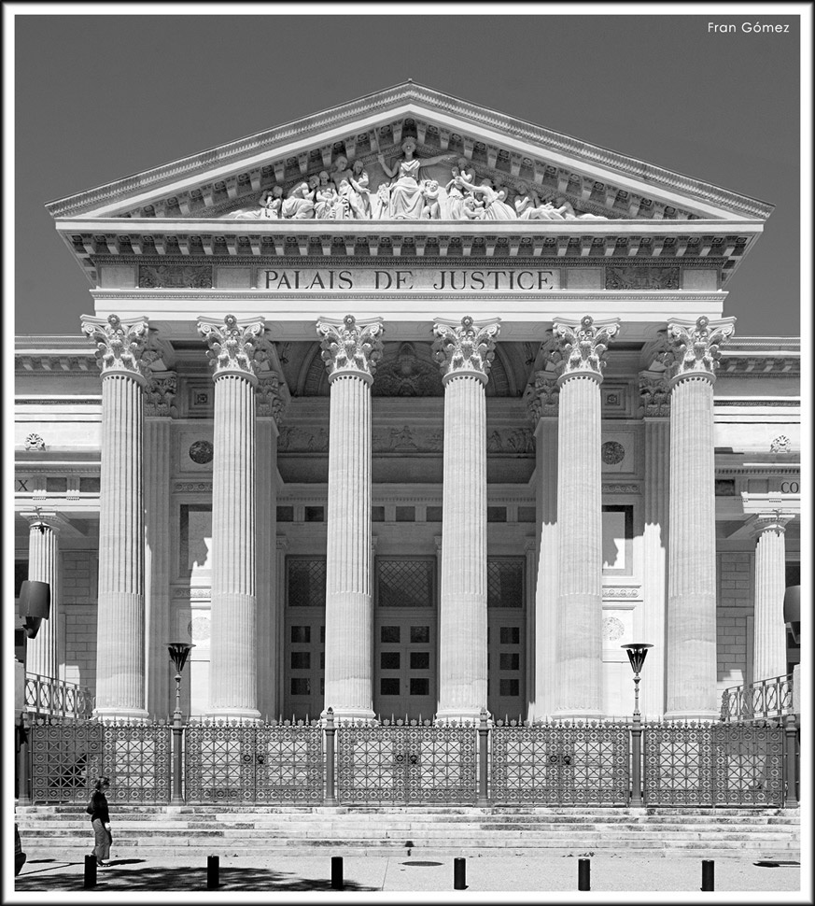
Medio ambiente o contexto en que se desarrolla la corrupción
Institución

Slide 26

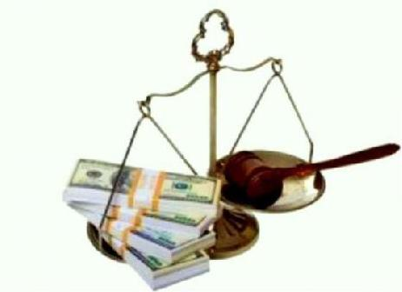

Las personas tienen diferentes valores y percepciones del riesgo de ser sorprendidos, por ende en condiciones similares pueden hacer cálculos de riesgo y ganancia diferentes, y así tomar distintas decisiones respecto al soborno.

Slide 27
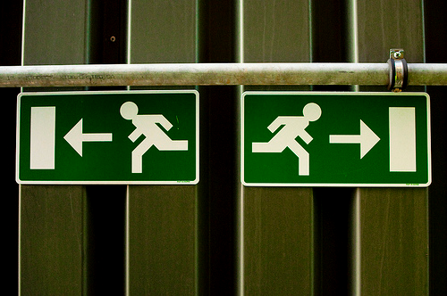
Supongamos que el agente tiene dos opciones:
Ser o no ser corrupto:
1) Si no lo es, obtiene una recompensa que es la suma de su sueldo regular más la SATISFACCIÓN MORAL de no ser una persona deshonesta.
2) Si es corrupta, recibe un soborno, pero también sufre lo que se denomina COSTO MORAL de ser corrupto.

Slide 28

El costo moral dependerá de:
Sus propias normas éticas y culturales
De lo que sus compañeros y colegas hacen (conducta socialmente aceptada)
La magnitud del soborno que va a recibir
Y de la desviación de sus responsabilidades.
Para una persona sin
escrúpulos, en una
subcultura deshonesta el
costo moral de ser
deshonesto puede ser
igual a cero.

Slide 29
¿ El costo moral puede ser un incentivo suficiente para prevenir o inhibir actos corruptos ?

Slide 30
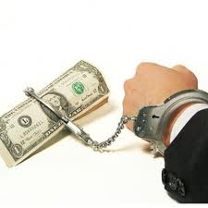
Al agente podría sucederle algo más que el costo moral:
Podría ser sorprendida y sancionada.
El castigo puede incluir la perdida de su salario y
de su empleo … por lo tanto esta es la decisión
del agente:
“Si no soy corrupto, obtendré mi salario y la satisfacción moral de
ser no ser una persona deshonesta.
Si lo soy obtendré el soborno, pero pagaré el
costo moral, aunque también existe la probabilidad de que sea descubierta y castigada, en ese caso recibiré una doble sanción (moral y legal)”

Slide 31


Por lo tanto
“Seré corrupto si el soborno menos el costo moral (la probabilidad de ser sorprendido y castigado) multiplicado por la sanción de ser corrupto es mayor que mi sueldo más la satisfacción que obtengo de ser corrupto”

Slide 32
Árboles de Decisión
Inhibir
Nudo de decisión
Nudos de Decisión
Penas Costosas
Nivel de sanción
Ser sancionado
Penas baratas
Ser descubierto
Corromperse
No ser sancionado
Incentivar
No ser descubierto
No Corromperse
Por lo tanto la decisión de ser corrupto, está determinada por la probabilidad de ser descubierto, de ser descubierto y ser sancionado y del tamaño de la sanción.
Nudo de destino

Slide 33

Construcción estrategias de combate a la corrupción.
Propuesta del Banco Mundial

Slide 34
Elementos clave
Incrementar la responsabilidad política.
Crear un sector privado competitivo
Mejorar la gestión del sector público
Desarrollar mecanismos institucionales del control al poder
Fortalecer la participación de la sociedad civil

Slide 35
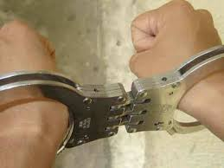
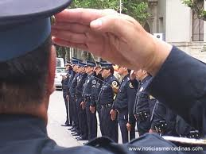
Estrategias para un correcto
diseño institucional
1.- Estrategias centradas en la desviación: conocidas como “estrategia para canallas”, las cuáles tienen como base el establecimiento de sanciones.
2.- Estrategias centradas en el cumplimiento, se basan en el establecimiento de filtros o estados de selección que determinan escenarios para incluir o eliminar agentes y recursos para asegurar la elección de determinadas opciones y no de otras.
Notes:
35
35
35

Slide 36
PRINCIPIO DE LA
JUSTA CORRESPONDENCIA
OBSERVEN LOS
REQUISITOS
DE ELABORACIÓN
DE UN CORRECTO
DISEÑO INSTITUCIONAL
CUMPLAN LAS CUALIDADES DE EFICACIA DE UN INSRTUMENTO DE RENDICIÓN DE CUENTAS
DISPÓSITIVOS
DE CONTROL
ALARMAS
PATRULLAS
DETECTAR Y SANCIONAR MALAS CONDUCTAS Y PERSUADIR AL BUEN COMPORTAMIENTO
Notes:
36
36

Slide 37

Pettit establece que “la introducción de sanciones centradas en la desviación tendería a hacer que los agentes cambiarían su modalidad de deliberación no egocéntrica por una egocéntrica”.

Slide 38

FÓRMULA DEL NIVEL DE CORRUPCIÓN. Klitgaard
C= M + D – A
Donde:
C es el nivel de corrupción,
M es el monopolio de poder
D es la discrecionalidad, y
A es la rendición de cuentas (Accountability)

Slide 39

Los actos y actividades corruptas son sólo la punta de un iceberg que indica la existencia de un problema mucho más profundo:
La tendencia a sustituir el ideal de la cooperación democrática por formas de competencia y de imposición de influencias que contradicen radicalmente el ideal del gobierno representativo
Carbonell y Vázquez, poder, derecho y corrupción. Siglo XXI, España. P.44

Slide 40
2 ANTECEDENTES Y CONTEXTO INTERNACIONAL
Convenciones OEA,OCDE,ONU.
b) Antecedentes en México: Programas sexenales y evaluación de la ASF.

Slide 41



CONTEXTO INTERNACIONAL

Slide 42
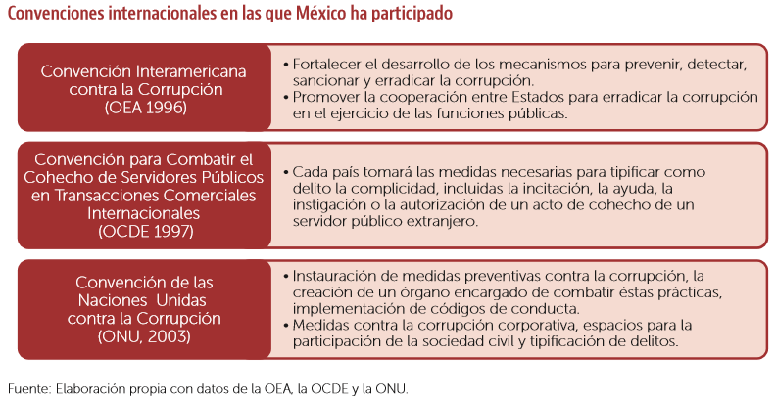
https://contralacorrupcion.mx/anatomiadigital/content/corrupcion-en-mexico.php

Slide 43
Antecedentes en México

Slide 44
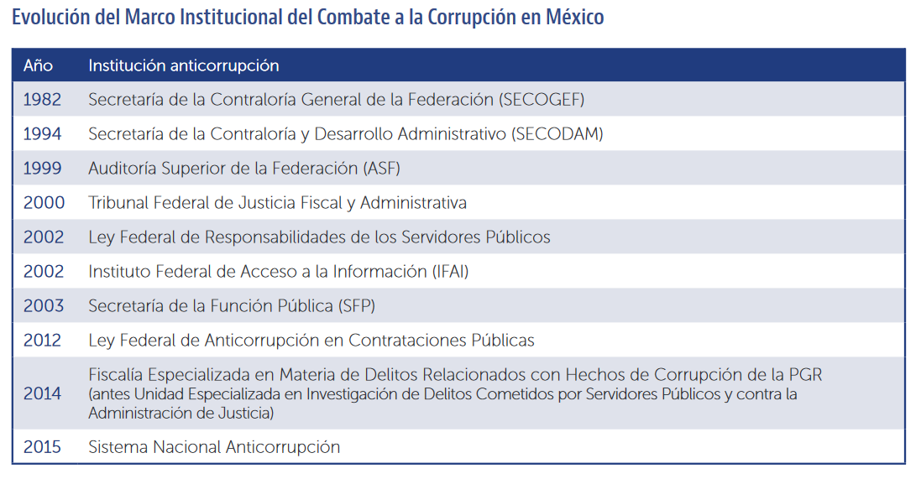

Slide 45
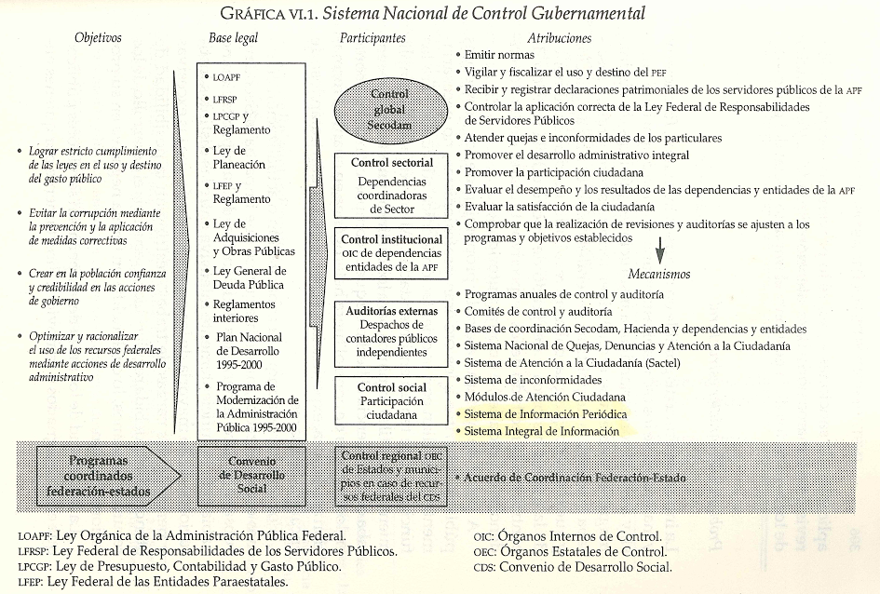

Slide 46
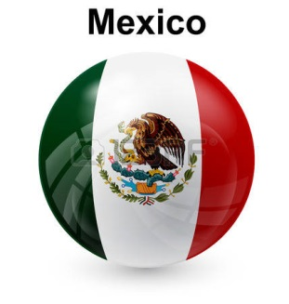
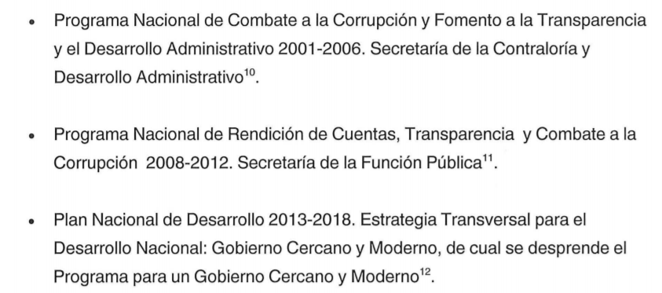
PLANES Y PROGRAMA DE COMBATE A LA CORRUPCIÓN EN MÉXICO EN EL ORDEN FEDERAL

Slide 47
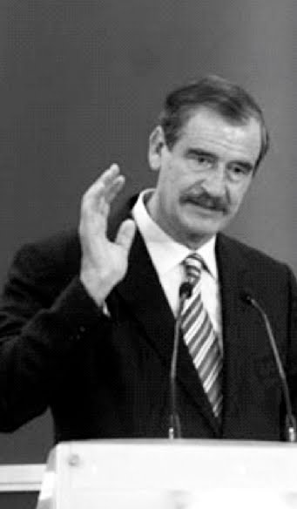
Programa Nacional de Combate a la Corrupción y Fomento a la Transparencia y el Desarrollo Administrativo 2001-2006.
Secretaría de la Contraloría y Desarrollo Administrativo.
1. Prevenir y abatir prácticas de corrupción e impunidad, e impulsar la mejora de la calidad en la gestión pública.
2. Controlar y detectar prácticas de corrupción
3. Sancionar las prácticas de corrupción e impunidad
4. Dar transparencia a la gestión pública y lograr la participación de la sociedad.
5 Administración del Patrimonio Inmobiliario Federal pertinencia y calidad.

Slide 48
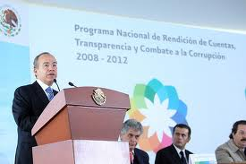
Programa Nacional de Rendición de Cuentas, Transparencia y Combate a la Corrupción 2008-2012. Secretaría de la Función Pública.

Slide 49
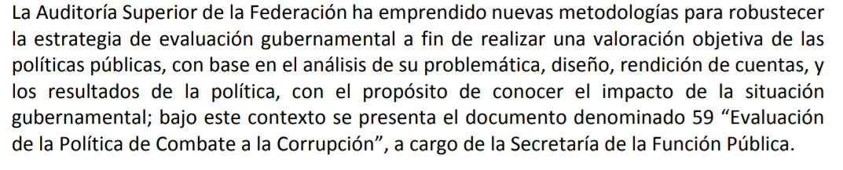

Slide 50
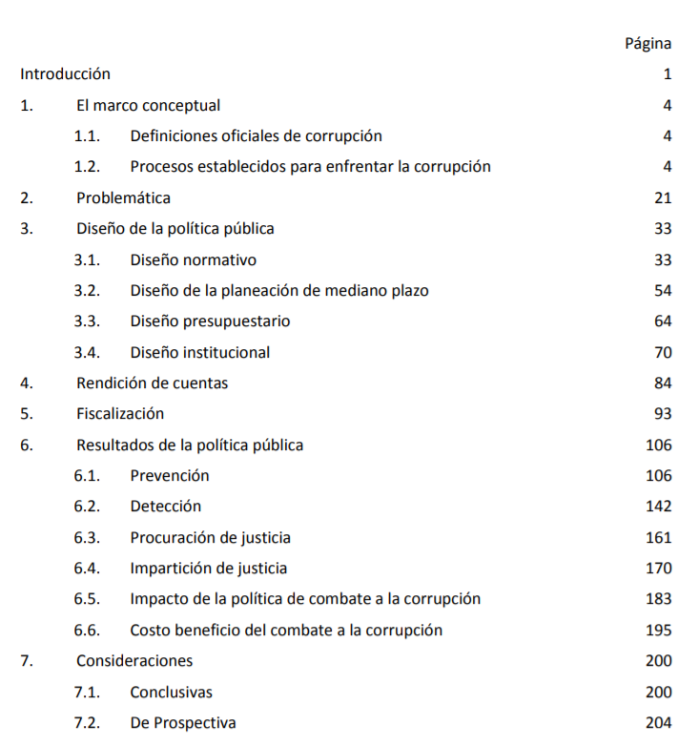

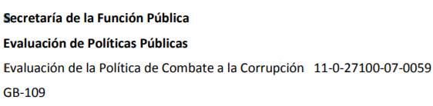
http://www.asf.gob.mx/trans/informes/ir2011i/Grupos/Gobierno/2011_0059_a.pdf

Slide 52
Diseño de la Política Pública

Slide 53
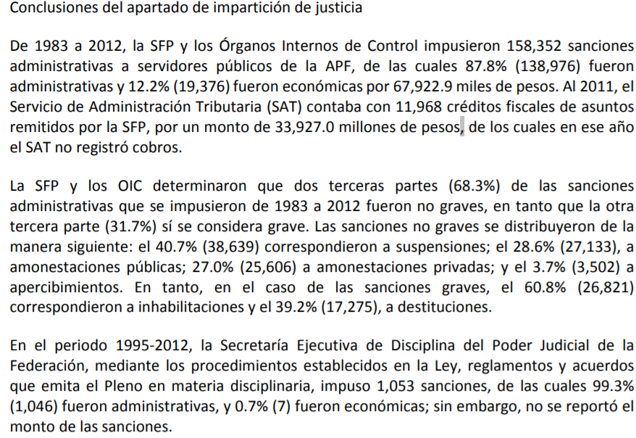

Slide 54
http://www.asf.gob.mx/trans/informes/ir2011i/Grupos/Gobierno/2011_0059_a.pdf

Slide 55
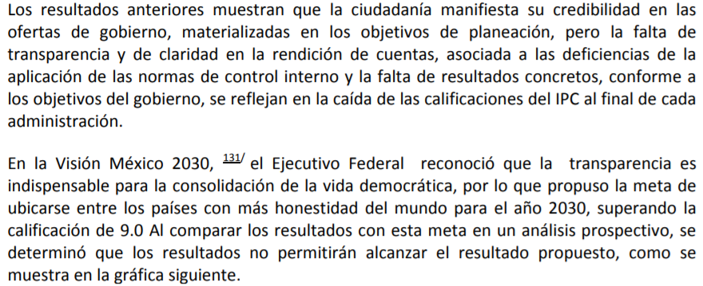

Slide 56
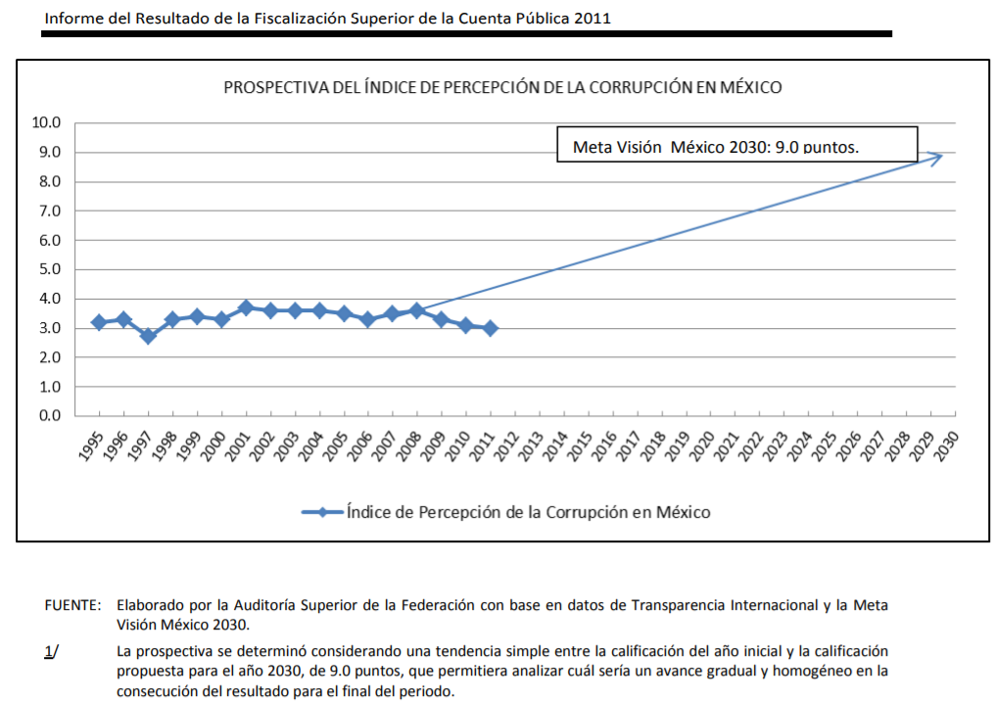

Slide 57
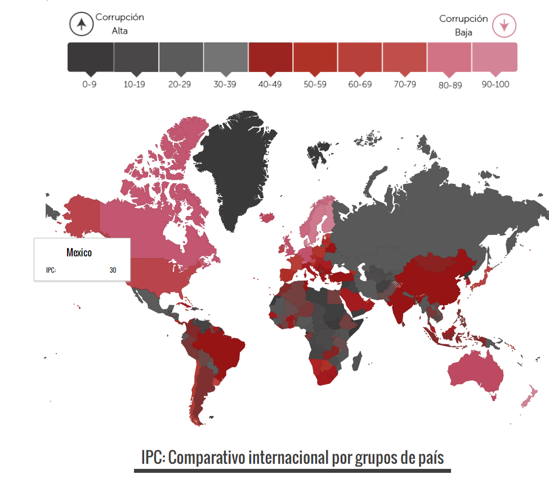
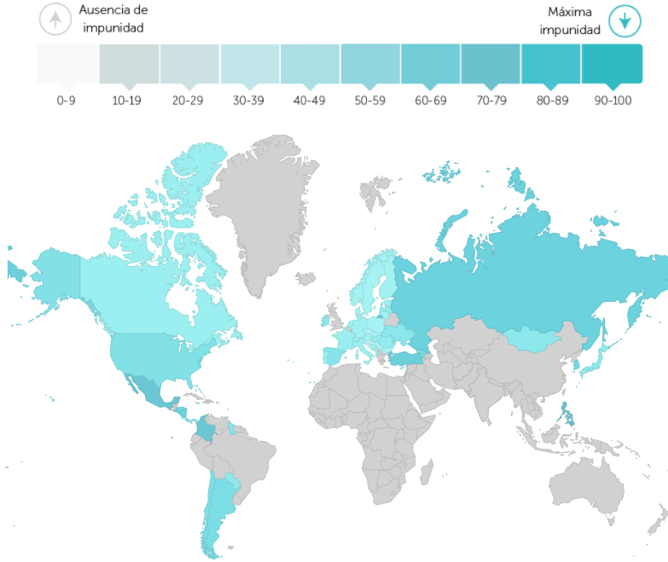

Slide 58
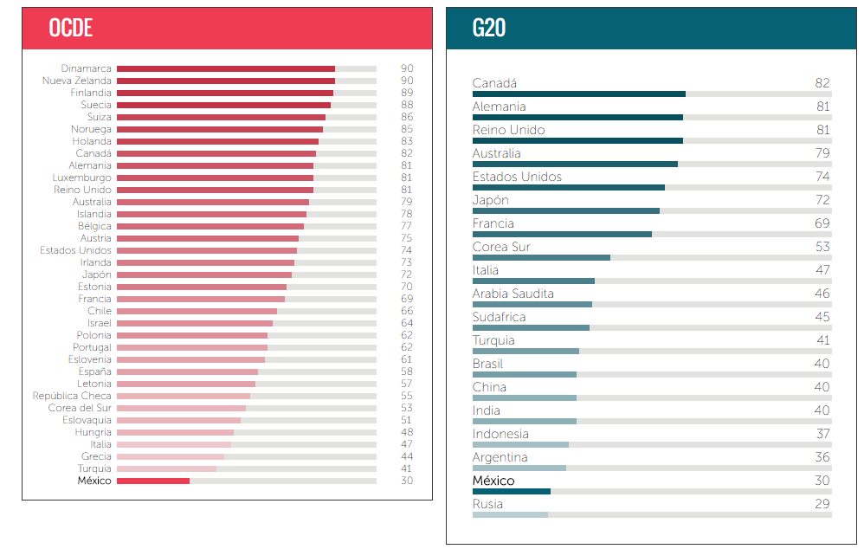

Slide 59
INSTITUCIONES, NORMAS, PROCESOS Y ACTORES:
“La constelación institucional”
del sistema anticorrupción.

Slide 60
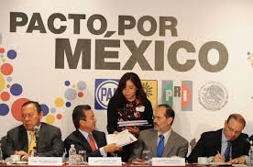
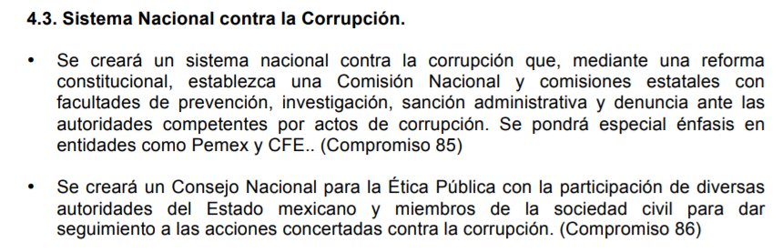

Slide 61
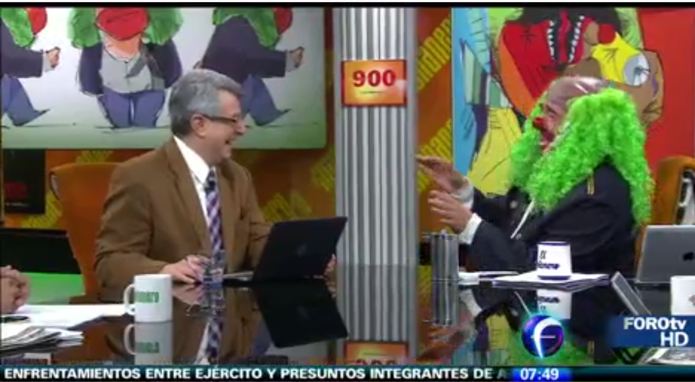
ANTECEDENTES: LAS COMISIÓN NACIONAL ANTICORRUPCIÓN …
Y EL PACTO POR MÉXICO
http://noticieros.televisa.com/foro-tv-el-mananero/1405/comision-nacional-anticorrupcion/

Slide 62
México emprendió una gran reforma en la materia, que se plasmó en la Constitución General de la República, mediante publicación en el Diario Oficial de la Federación de fecha 27 de mayo de 2015.

Slide 63
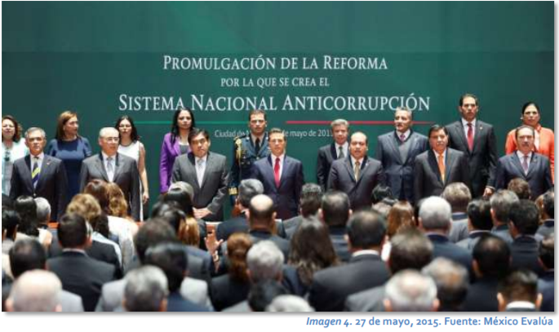

27 DE MAYO DE 2015
Diario Oficial de la Federación. «Decreto por el que se reforman, adicionan y derogan diversas disposiciones de la Constitución Política de los Estados Unidos Mexicanos, en materia de combate a la corrupción». 27 de mayo de 2015, consultable en línea en la dirección electrónica http://dof.gob.mx/nota_detalle.php?codigo=5394003&fecha=27/05/2015

Slide 64
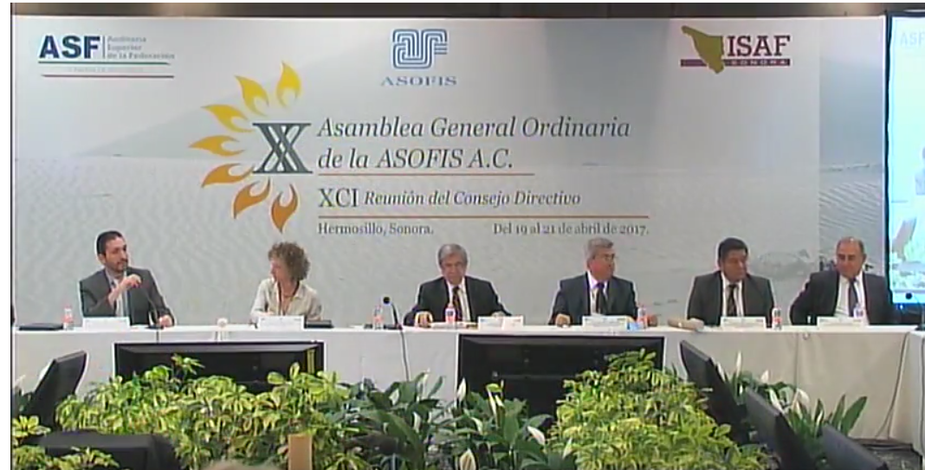
https://www.youtube.com/watch?v=GPVHJGQ5x50&index=2&list=LLsYbux4tmA_XpdQlBsFR_VA

Slide 65
El Sistema Nacional Anticorrupción es:
«… la instancia de coordinación entre las autoridades de todos los órdenes de gobierno competentes en la prevención, detección y sanción de responsabilidades administrativas y hechos de corrupción, así como en la fiscalización y control de recursos públicos.».
Art. 113 CPEUM

Slide 66

Reforma anticorrupción en Jalisco:
Medidas mínimas y escenarios deseables.

Slide 67








Las 7 Instituciones SNA

Slide 68
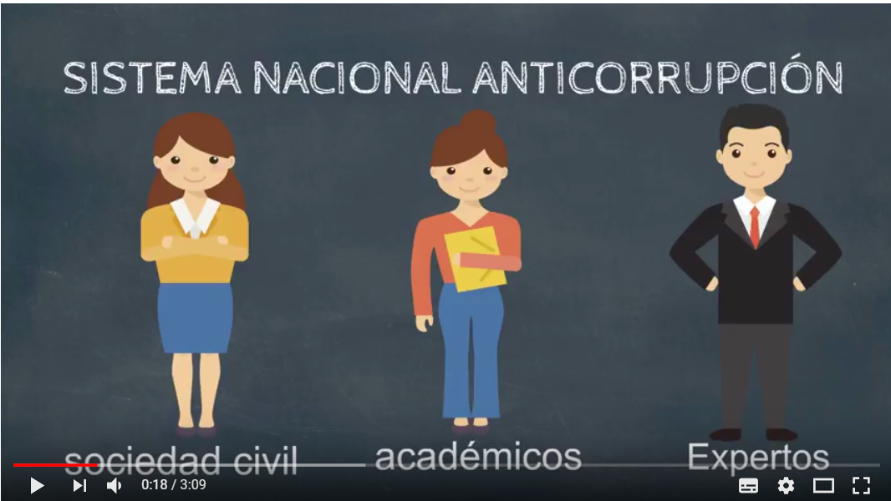
https://www.youtube.com/watch?time_continue=8&v=WlneidLkgbc

Slide 69
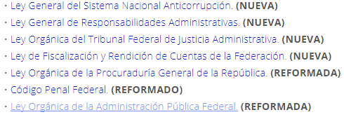
Para poner en marcha el SNA, fue necesario emitir reformar y abrogar diversos ordenamientos jurídicos.
https://www.gob.mx/sfp/acciones-y-programas/leyes-secundarias-del-sistema-nacional-anticorrupcion

Slide 70
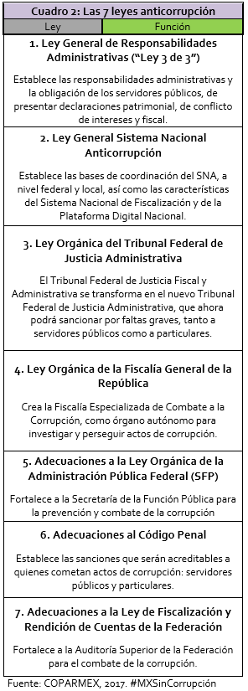
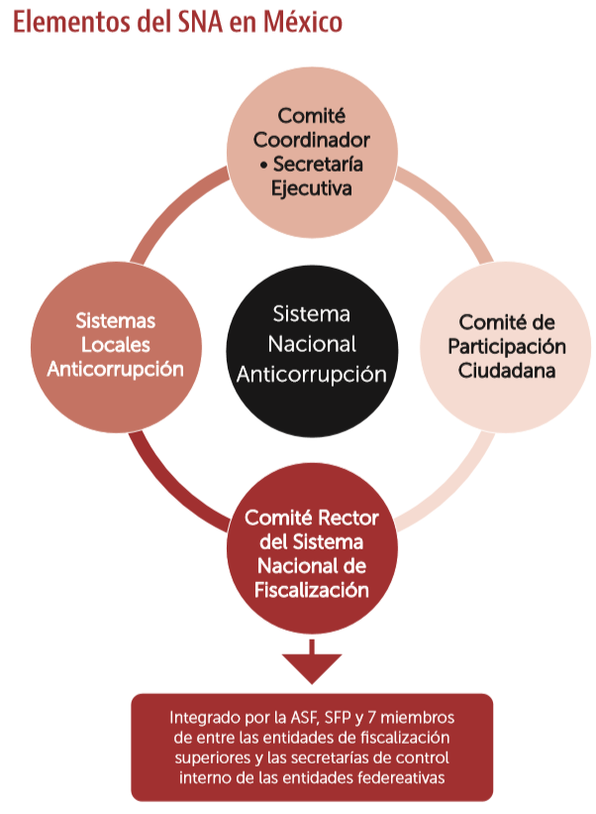
https://contralacorrupcion.mx/anatomiadigital/content/Anatomia_de_la_corrupcion.pdf

Slide 71

Integración del Sistema Nacional Anticorrupción
Los integrantes del Comité Coordinador
El Comité de Participación Ciudadana
El Comité Rector del Sistema Nacional de Fiscalización
Los Sistema Locales Anticorrupción
Art. 7 LGSA

Slide 72
Comité Coordinador del SNA
Comité de Participación Ciudadana
Auditoría Superior de la Federación
Presidente del Tribunal Federal de Justicia Administrativa
Fiscalía Especializada en Combate a la Corrupción
Presidente del Instituto Nacional de Transparencia, Acceso a la Información y Protección de Datos Personales
La Secretaría del Ejecutivo Federal responsable del control interno.SFP.
Un representante del Consejo de la Judicatura Federal

Slide 73
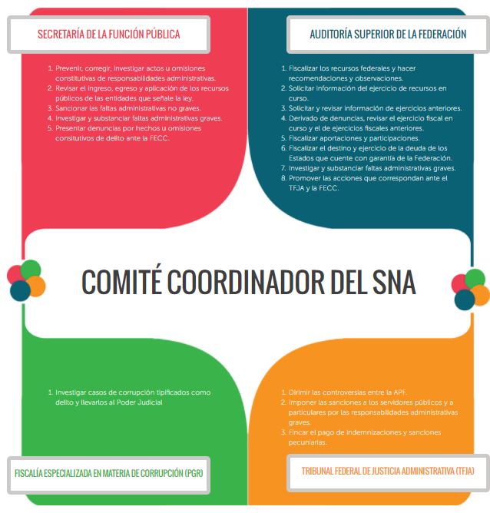
Prevención
Detección
Sanción
Fiscalización
Coordinación

Slide 74
El Sistema Nacional de Fiscalización
¿Qué es?
El Comité Rector
INTEGRANTES
Art. 3 LGSA
Art. 39 LGSA
Art. 37 LGSAC
es el conjunto de mecanismos interinstitucionales de coordinación entre los órganos responsables de las tareas de auditoría gubernamental en los distintos órdenes de gobierno, con el objetivo de maximizar la cobertura y el impacto de la fiscalización en todo el país, con base en una visión estratégica, la aplicación de estándares profesionales similares, la creación de capacidades y el intercambio efectivo de información, sin incurrir en duplicidades u omisiones
1.Auditoría Superior de la Federación
2. Secretaría de la Función Pública, y
3. Siete miembros rotatorios de entre las instituciones referidas en las fracciones III y IV
La Auditoría Superior de la Federación;
La Secretaría de la Función Pública;
Las entidades de fiscalización superiores locales, y
Las secretarías o instancias homólogas encargadas del control interno en las
entidades federativas
Presidido de manera dual por el Auditor Superior de la Federación y el titular de la SFP

Slide 75
PREVENCIÓN
INVESTIGACIÓN
SANCIÓN
Comité de Participación Social
Comisión Ejecutiva/Secretariado Ejecutivo
Órganos de control (Externos e internos: ASJ, Contraloría y OIC)
Órganos de control: Externos e internos:
ASJ, Contraloría y OIC.
Tribunales de Justicia Administrativa: impone las sanciones para servidores públicos (graves) y particulares)
Auditoria Superior del Estado
Contraloría del Estado de Jalisco
Órganos de control (Externos e internos: ASJ, Contraloría y OIC)Fiscalía Especializada en Combate a la Corrupción (ministerio público)
FALTAS ADMINISTRATIVAS
DELITOS DE CORRUPCIÓN

Slide 76

COORDINACIÓN
ARTICULACIÓN
INTERCONEXIÓN
VERTEBRACIÓN
COMUNICACIÓN
COOPERACIÓN
CONCATENACIÓN
NÚCELO
DURO

Slide 77
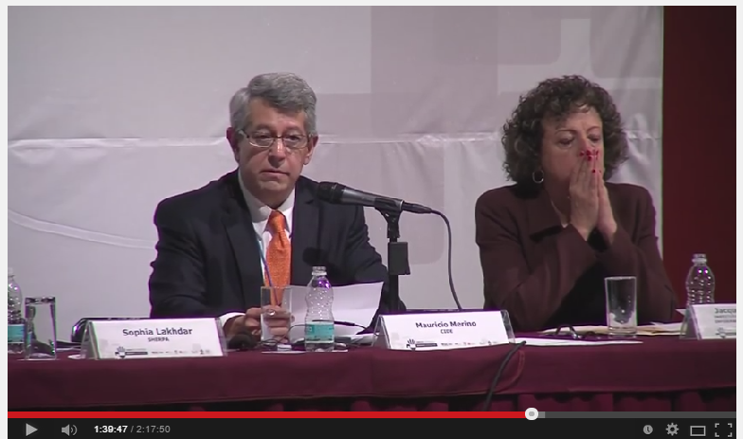
https://www.youtube.com/watch?v=0jKA0XQKOR0&index=4&list=LLsYbux4tmA_XpdQlBsFR_VA

Slide 78
LEY GENERAL DEL SISTEMA NACIONAL ANTICORRUPCIÓN

Slide 79
LEY GENERAL DE RESPONSABILIDADES ADMINISTRATIVAs

Slide 80
LEY GENERAL DE RESPONSABILIDADES ADMINISTRATIVAS

Slide 81
TÍTULO SEGUNDO DEL PROCEDIMIENTO DE RESPONSABILIDAD ADMINISTRATIVA

Slide 82
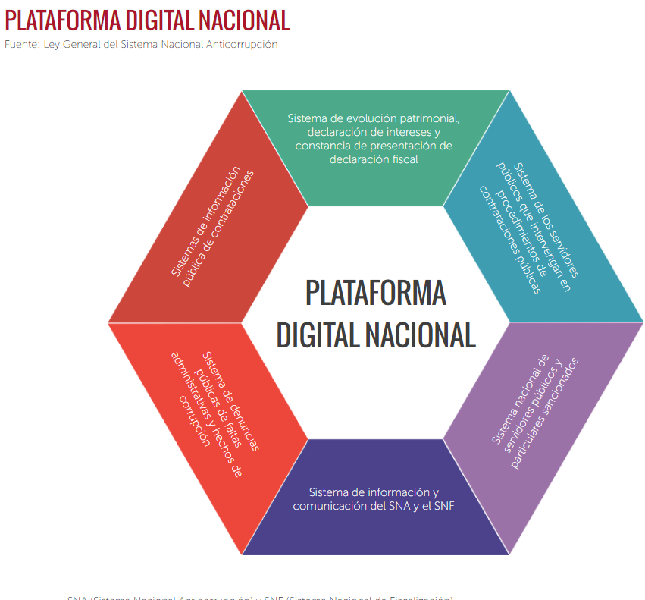

Slide 83
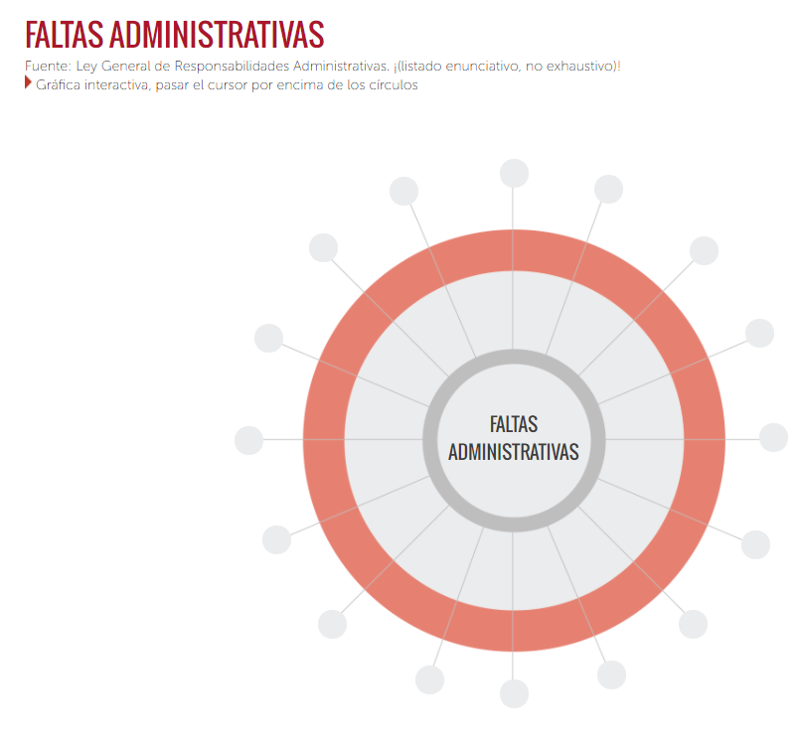
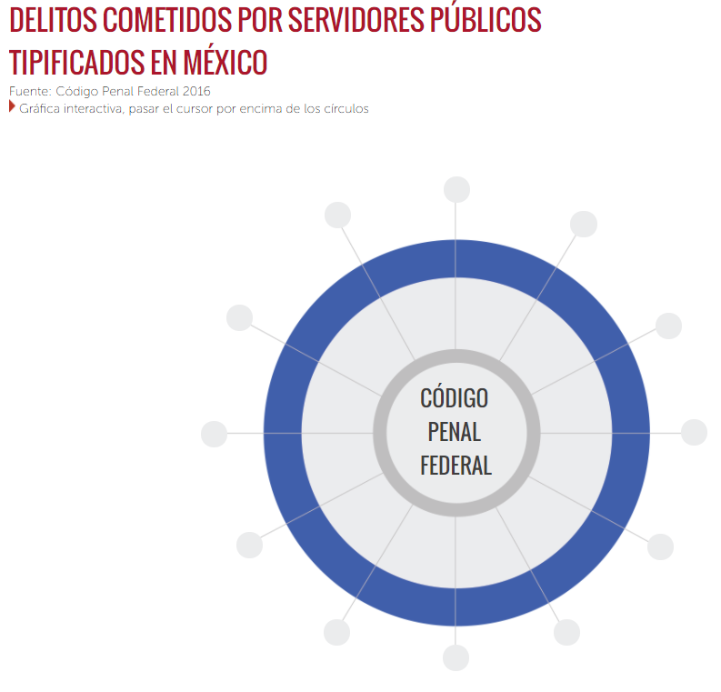
https://contralacorrupcion.mx/anatomiadigital/content/esfuerzos-anticorrupcion.php

Slide 84
El Derecho Disciplinario Mexicano, se enfoca en los “Principios que rigen el Servicio Público”
PRINCIPIOS
Artículo 5 LGSNA
Artículo 7 LGRA
Directrices
Principios

Slide 85
LEGALIDAD
OBJETIVIDAD
PROFESIONALISMO
HONRADEZ
LEALTAD
IMPARCIALIDAD
INTEGRIDAD
COMPETENCIA POR MÉRITO
EFICACIA
EFICIENCIA
EQUIDAD
TRANSPARENCIA
ECONOMÍA
Artículo 5 LGSNA

Slide 86
LEY GENERAL DE RESPONSABILIDADES ADMINISTRATIVAS
Son faltas administrativas NO GRAVES, sancionables por la SFP y los OIC´S en los tres órdenes de gobierno, entre otras, las siguientes:
Art. 49
Se incumpla o
transgreda
Cumplir con las funciones, atribuciones y comisiones encomendadas.
Denunciar los actos u omisiones que en ejercicio de sus funciones llegare a advertir, que puedan constituir Faltas administrativas.
Atender las instrucciones de sus superiores, siempre que sean acordes con las disposiciones relacionadas con el servicio público.
Presentar en tiempo y forma las declaraciones de situación patrimonial y de intereses, en los términos establecidos por esta Ley.
Registrar, integrar, custodiar y cuidar la documentación e información que por razón de su empleo, cargo o comisión, tenga bajo su responsabilidad.

Slide 87
…NO GRAVES
Supervisar que los Servidores Públicos sujetos a su dirección, cumplan con las disposiciones de esta Ley.
Colaborar en los procedimientos judiciales y administrativos en los que se parte.
Cerciorarse, antes de la celebración de contratos no se actualice un conflicto de interés.
Rendir cuentas sobre el ejercicio de las funciones, en términos de las normas aplicables.

Slide 88
Art. 51-64 LGRA
Son faltas administrativas GRAVES, investigadas por la SFP y los OIC´S y sancionables por el Tribunal Federal de Justicia Administrativa y sus homólogos en los estados:
Contratación indebida
Enriquecimiento oculto u ocultamiento de Conflicto de Interés
Tráfico de Influencias
Encubrimiento
Desacato
Obstrucción de la Justicia
Cohecho
Peculado
Desvío de Recursos Públicos
Utilización Indebida de Información
Abuso de Funciones
Actuación bajo conflicto de interés

Slide 89
Art. 51-64 LGRA
Los actos de PARTICULARES vinculados
con faltas administrativas GRAVES son:
Obstrucción de facultades de investigación
Colusión
Uso indebido de recursos públicos
Contratación indebida de ex servidores públicos
Soborno
Participación ilícita en procedimientos administrativos
Tráfico de influencias
Utilización de información falsa

Slide 90
¿Cómo se inscribe la participación ciudadana en la Instrumentación del SA?

Slide 91
DISPOSICÍON JURÍDICA | IMPLICACIONES EN LA OPERACIÓN DEL SLA
Art. 11 LSACJ ATRIBUCIONES DEL PRESIDENTE DEL COMITÉ COORDINADOR | I.Corresponde al Presidente del Comité de Participación Social, presidir las sesiones del Sistema Estatal y del Comité Coordinador . III.Convocar por medio del Secretario Técnico a sesiones del Comité Coordinador. IV. Dar seguimiento a los acuerdos del Comité Coordinador… X. Presentar para aprobación del CC las “recomendaciones” en materia de combate a la corrupción.
Art. 13 LSACJ | Voto de calidad y voto particular (fuerza moral)
ART. 21 ATRIBUCIONES DEL COMITÉ DE PARTICIPACIÓN SOCIAL
VI. Opinar y realizar propuestas, a través de su participación en la Comisión Ejecutiva, sobre la política estatal y las políticas integrales
VIII. Proponer …mecanismos para que la sociedad participe en la prevención y denuncia de faltas administrativas y hechos de corrupción
IX Registro de Organizaciones de la Sociedad Civil que deseen colaborar de manera coordinada con el CPS para establecer una Red de Participación Social
XVIII. Proponer al Comité Coordinador mecanismos para facilitar el funcionamiento de las instancias de contraloría social existentes, así como para recibir directamente información generada por esas instancias y formas de participación social.

Slide 92
DISPOSICÍON JURÍDICA | IMPLICACIONES EN LA OPERACIÓN DEL SLA
ART. 30 LA COMISIÓN EJECUTIVA: ELABORACIÓN DE PROPUESTAS SOBRE:
I. Las políticas integrales en materia de prevención, control y disuasión de faltas administrativas y hechos de corrupción, así como de fiscalización y control de recursos públicos.
II. La metodología para medir y dar seguimiento, con base en indicadores aceptados y confiables, a los fenómenos de corrupción así como a las políticas integrales.
IV. Los mecanismos de suministro, intercambio, sistematización y actualización de la información en materia de fiscalización y control de recursos públicos, de prevención, control y disuasión de faltas administrativas y hechos de corrupción
V. Las bases y principios para la efectiva coordinación de las autoridades de los órdenes de gobierno en materia de fiscalización y control de los recursos públicos
VII. Las recomendaciones que serán dirigidas a las autoridades que se requieran, en virtud de los resultados advertidos en el informe anual, así como el informe de seguimiento que contenga los resultados sistematizados de la atención dada por las autoridades a dichas recomendaciones.
VIII. Los mecanismos de coordinación con los Sistemas Municipales donde hubiere y con el Sistema Nacional
IX. Las adecuaciones que se requieran para su homologación con las normas emitidas por el Sistema Nacional Anticorrupción

Slide 93
DISPOSICÍON JURÍDICA | IMPLICACIONES EN LA OPERACIÓN DEL SLA
ART. 32 LSACJ COMISIÓN EJECUTIVA | 2…podrá invitar a sus sesiones a especialistas en los temas a tratar, los cuales contarán con voz pero sin voto. 3… podrá, en el ámbito de sus atribuciones, emitir los exhortos que considere necesarios a las autoridades integrantes del Comité Coordinador
DISPOSICÍON JURÍDICA | IMPLICACIONES EN LA OPERACIÓN DEL SLA
CONSTITUACIÓN POLÍTICA DEL ESTADO DE JALISCO ART. 53 | Para elegir al Fiscal Especializado en Combate a la Corrupción, el Congreso del Estado emitirá una convocatoria pública abierta a la sociedad; una vez recibidas las solicitudes y los expedientes de los aspirantes, éstos serán remitidos en copia al Comité de Participación Social del Sistema Estatal Anticorrupción para que analice los perfiles y emita sus opiniones técnicas, mismas que serán enviadas al Gobernador, quien tomando en cuenta las opiniones del Comité, someterá a consideración del Congreso una terna, en los términos que fije la ley.

Slide 94
LEY GENERAL DE RESPONSABILIDADES ADMINISTRATIVAS
DISPOSICÍON JURÍDICA |  | IMPLICACIONES EN LA OPERACIÓN DEL SLA
CAPÍTULO III. Del sistema de evolución patrimonial, de declaración de intereses y constancia de presentación de declaración fiscal
Artículo 29. | Las declaraciones patrimoniales y de intereses serán públicas salvo los rubros cuya publicidad pueda afectar la vida privada o los datos personales protegidos por la Constitución. Para tal efecto, el Comité Coordinador, a propuesta del Comité de Participación Ciudadana, emitirá los formatos respectivos, garantizando que los rubros que pudieran afectar los derechos aludidos queden en resguardo de las autoridades competentes.
Artículo 34 | Las declaraciones de situación patrimonial deberán ser presentadas a través de medios electrónicos, empleándose medios de identificación electrónica… el Comité Coordinador, a propuesta del Comité de Participación Ciudadana, emitirá las normas y los formatos impresos; de medios magnéticos y electrónicos, bajo los cuales los Declarantes deberán presentar las declaraciones de situación patrimonial
Artículos 46 y 48 | Se encuentran obligados a presentar declaración de intereses todos los Servidores Públicos que deban presentar la declaración patrimonial… El Comité Coordinador, a propuesta del Comité de Participación Ciudadana, expedirá las normas y los formatos impresos, de medios magnéticos y electrónicos, bajo los cuales los Declarantes deberán presentar la declaración de intereses

Slide 95
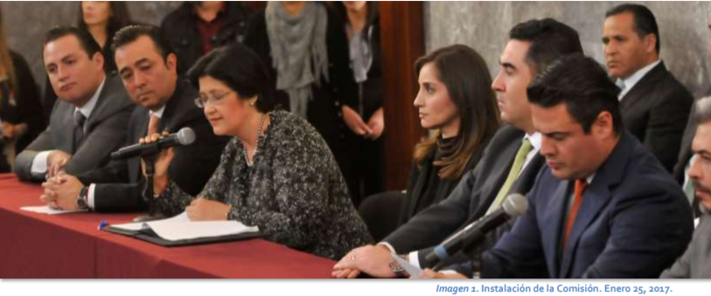
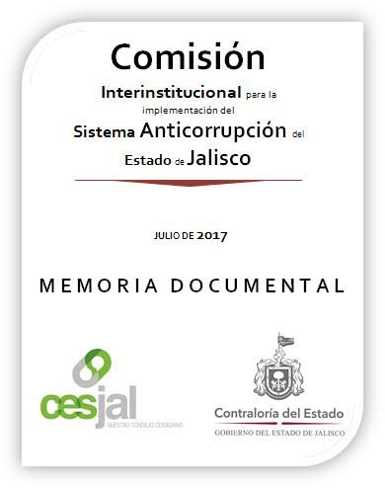
¿Cómo ha sido el proceso de armonización, diseño e implementación en Jalisco?

Slide 96
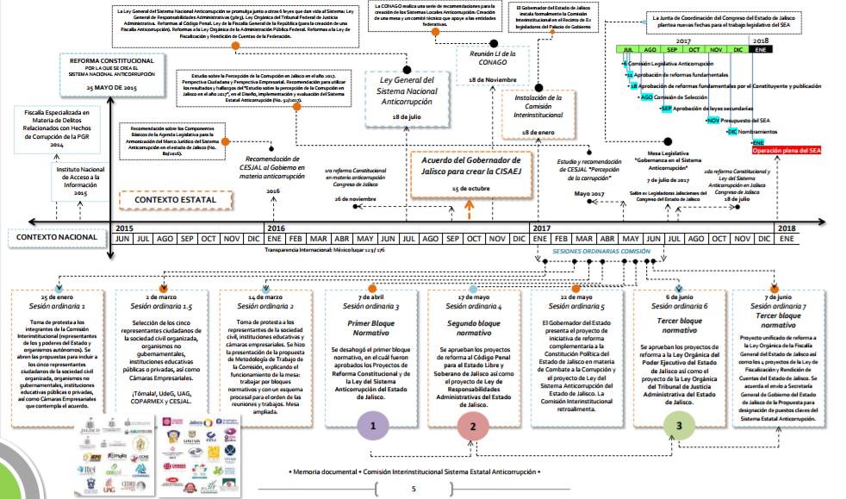

Slide 97
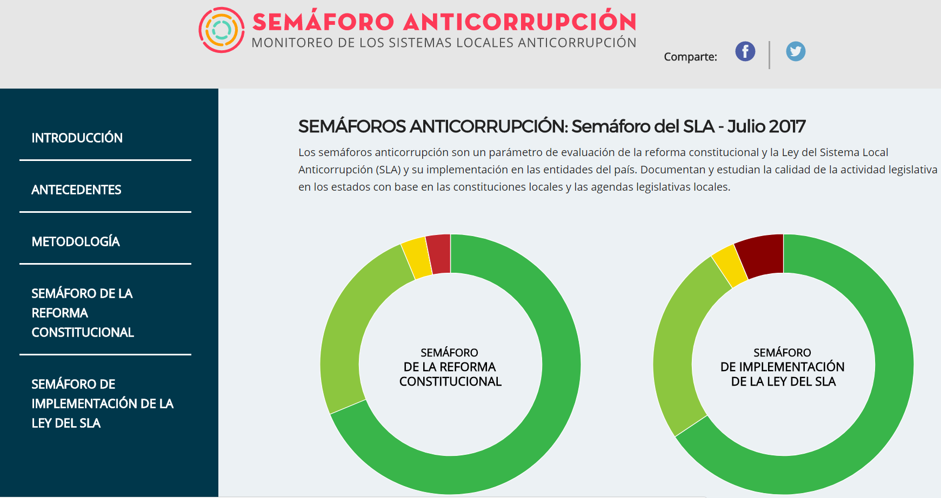
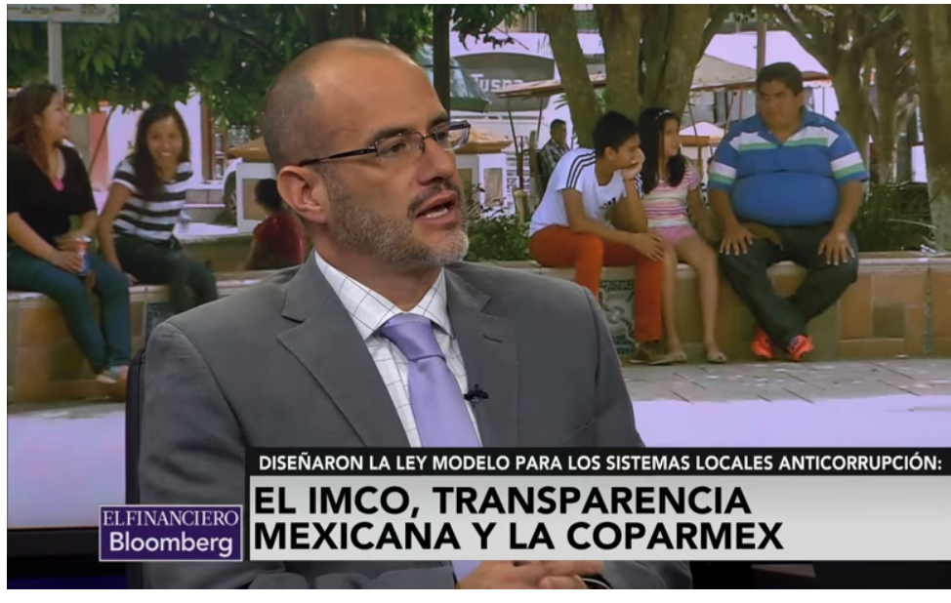
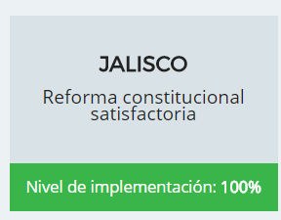
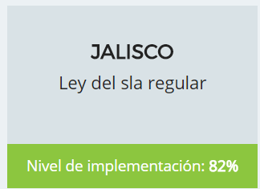
http://www.semaforoanticorrupcion.mx/#!/
https://www.youtube.com/watch?v=71mPC4ZdpMI

Slide 98
COMITÉ COORDINADOR
7 Integrantes:
6 funcionarios públicos, 1 representante de Participación Social
Cabeza y columna vertebral del SLA: Expresión del compromiso del sector gubernamental.
SISTEMA LOCAL ANTICÓRRUPCIÓN
5 Integrantes:
Ningún funcionario público.
5 Integrantes:
1 Funcionario público, 4 integrantes CPS.
COMITÉ DE PARTICIPACIÓN SOCIAL
COMISIÓN EJECUTIVA
La gobernanza democrática de la nueva institucional del SLA: Bases y relaciones efectivas entre Sociedad Civil y las instituciones públicas.
SISTEMA ESTATAL DE FISCALIZACIÓN
Brazos operativos:
1) Servicio público
2) Sinergia ciudadanía.

Slide 99


La Participación Ciudadana es el factor de éxito en el código genético del naciente SNA.

Slide 100
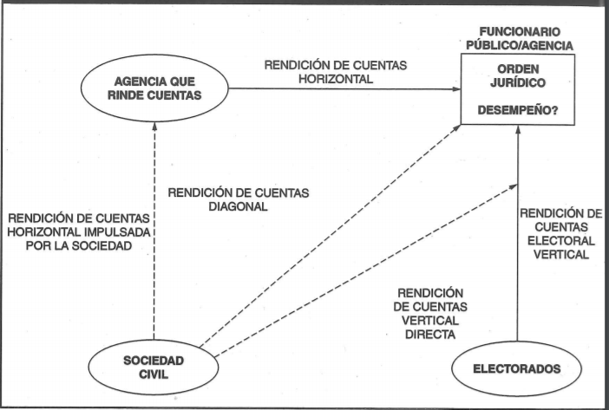
RENDICIÓN DE CUENTAS DIAGONAL

Slide 101

¿Cuáles son las etapas siguientes para la conformación del Sistema Local Anticorrupción?

Slide 102
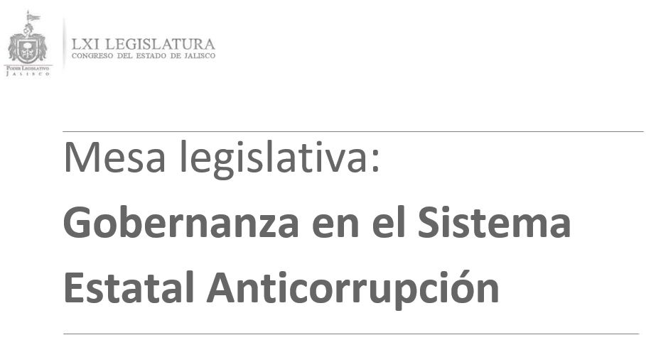
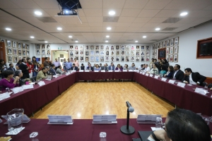

Slide 103

Proceso de Convocatoria para Comité de Participación Social

Slide 104
NORMAS A REFORMAR
Y EMITIR
Para crear el Sistema Estatal en Sistema Estatal Anticorrupción en Jalisco se requiere crear y reformar una gran diversidad de leyes como:

Slide 105
Constitución Política del Estado de Jalisco
Ley del Sistema Estatal Anticorrupción
Ley de Fiscalización Superior
Ley de Responsabilidades de los Servidores Públicos
Ley de Justicia Administrativa
Ley de Seguridad Pública
Leyes orgánicas: Poder Ejecutivo, Fiscalía, Poder Judicial, Poder Legislativo, etc.

Slide 106
COMISIÓN DE SELECCIÓN
COMITÉ DE PARTICIPACIÓN SOCIAL DEL SLA
COMITÉ COORDINADOR DEL SISTEMA LOCAL
COMISIÓN EJECUTIVA
SECRETARIA EJECUTIVA DEL SLA

Slide 107
Acciones para consolidar la edificación del Sistema Anticorrupción en Jalisco
CORRUPCIÓN
Modelo de Gestión
del Sistema Estatal Anticorrupción
Sociedad
Civil
Gobierno
Virtudes Cívicas
Competencias Éticas
Prevención
Observación
Participación
Cooperación
Incidencia
Diálogo
Mediación
Concertación
Acuerdos
Investigación
Sanción
Gobernanza
Democrática

Slide 108
Reflexiones Finales

Slide 109

En la medida en que todo orden democrático depende no solamente de sus estructuras básicas, sino también de las cualidades y actitudes de sus ciudadanos, las relación entre democracia y participación ciudadana es indisoluble.
https://educacionparalaciudadania1993.wordpress.com/2015/07/27/democracia-y-formacion-ciudadana/

Slide 110
CONDUCTAS CLAVE PARA LA PROBIDAD Y LA HONESTIDAD EN EL SERVICIO PÚBLICO
TEMPLANZA
PRUDENCIA
VIRTUDES CARDINALES
JUSTICIA
FORTALEZA

Slide 111

La Participación Ciudadana…
No es un vagón más del tren de la gobernanza, sino la Locomotora que determina la potencia y velocidad en el desempeño del régimen democrático en México.

Slide 112
¡GRACIAS!
gilberto.tinajero@redudg.udg.mx

